Slide 1

ELEMENTOS DE CIRCUITOS FONTES DE TENSÃO E DE CORRENTE A RESISTÊNCIA ELÉTRICA
Aula 2
ELE064 – Análise de Circuitos Elétricos I
Prof. Carlos Ermídio F. Caetano
ccaetano@ufmg.br
sala: 2112

Slide 2
Objetivos
Definir alguns dos conceitos fundamentais que nos acompanharão na disciplina.
Entender os símbolos e a representação de elementos de circuitos.
Definir o conceito de Resistência Elétrica e saber enunciar e aplicar a Lei de Ohm.

Slide 3
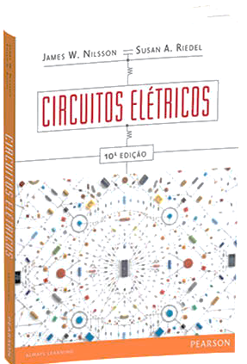
RESUMO
CAPÍTULO 1
VARIÁVEIS DE CIRCUITOS
O Sistema Internacional de Unidades
Análise de circuitos: uma visão geral
Tensão e corrente
O elemento básico ideal de circuito
Potência e energia

Slide 4
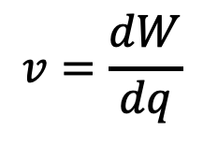

RESUMO
A análise de circuitos é baseada nas variáveis tensão e corrente.
Tensão é a energia por unidade de carga criada pela separação entre cargas. Sua unidade no SI é o Volt (V).
Corrente é a taxa de fluxo de carga. Sua unidade no SI é o Ampère (A).
$$v=\frac{dW}{dq}$$
$$i=\frac{dq}{dt}$$

Slide 5
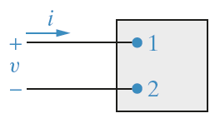
RESUMO
O elemento básico ideal de circuito é um componente com dois terminais que não pode ser subdividido; ele pode ser descrito matematicamente em termos da tensão e da corrente em seus terminais.
A convenção passiva usa um sinal positivo na expressão que relaciona a tensão e a corrente nos terminais de um elemento quando a direção de referência para a corrente que passa pelo elemento está na direção da queda de potencial de referência no elemento.

Slide 6
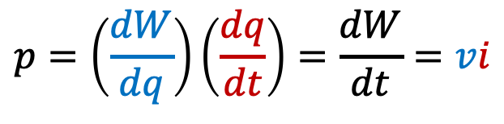

RESUMO
Potência é a energia por unidade de tempo. Em circuitos elétricos é igual ao produto da tensão e da corrente nos terminais do elemento. Sua unidade no SI é o Watt (W).
O sinal algébrico da potência é interpretado da seguinte forma:
Se $p > 0$, ocorre absorção de potência pelo circuito ou pelo componente de circuito.
Se $p < 0$, ocorre fornecimento de potência pelo circuito ou pelo componente de circuito.
$$p=\left(\frac{dW}{dq}\right)\left(\frac{dq}{dt}\right)=\frac{dW}{dt}=vi$$

Slide 7
CAPÍTULO 2
ELEMENTOS DE CIRCUITOS
Fontes de tensão e corrente
Resistência elétrica – Lei de Ohm
Construção de modelos de circuitos
Leis de Kirchhoff
Análise de circuitos contendo fontes dependentes

Slide 8
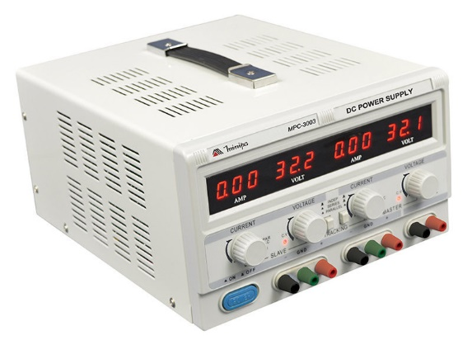

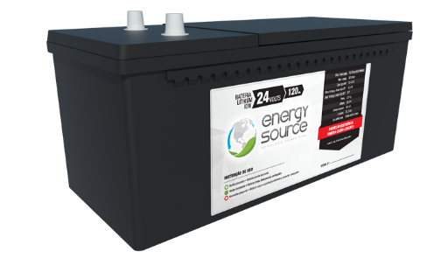
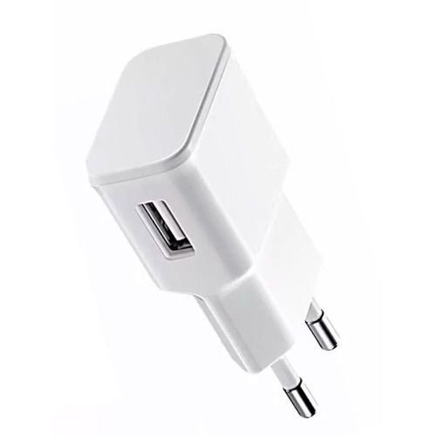

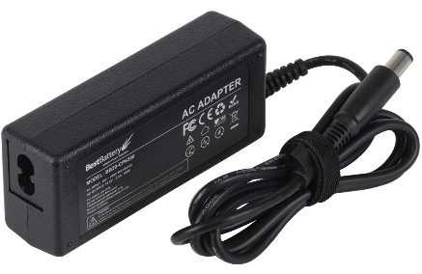
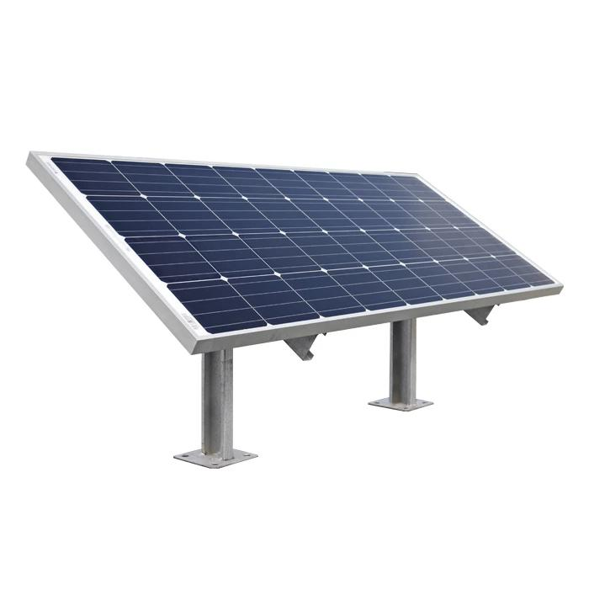
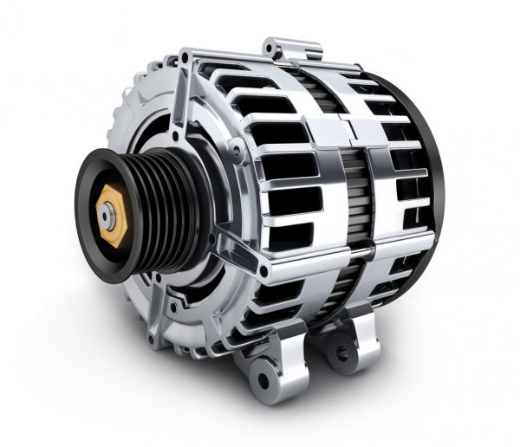
Elementos Básicos de Circuito
Fontes de Tensão e de Corrente
Fontes de Tensão e de Corrente:
Uma fonte elétrica é um dispositivo capaz de converter energia não elétrica em elétrica e vice-versa.
Uma fonte ideal de tensão é um elemento de circuito que mantém uma tensão prescrita em seus terminais, independentemente da corrente que flui por eles.
Uma fonte ideal de corrente é um elemento de circuito que mantém uma corrente prescrita em seus terminais, independentemente da tensão entre eles.
Fonte das imagens: Retiradas da internet, Google Imagens

Slide 9
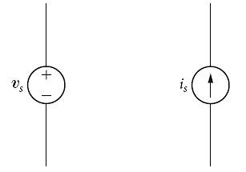


Elementos Básicos de Circuito
Fontes Independentes
Fontes de Tensão e de Corrente:
Fonte de tensão independente:
Fonte de corrente independente:
a
i
i
a
$$i_{s}$$
0
$$v_{s}$$
v
0
v
b
b
Curva característica de uma fonte independente de tensão.
Curva característica de uma fonte independente de corrente.
Fonte das imagens: Adaptadas do Livro: J. Nilsson, S. Riedel, Circuitos Elétricos, 10ª Ed.

Slide 10
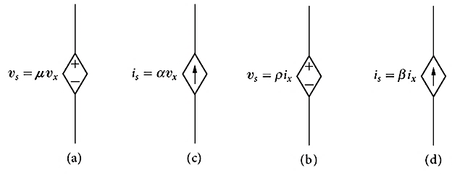
Elementos Básicos de Circuito
Fontes dependentes
Fontes de Tensão e de Corrente:
Fontes dependentes:
Fonte da imagem: Adaptada do Livro: J. Nilsson, S. Riedel, Circuitos Elétricos, 10ª Ed.

Slide 11
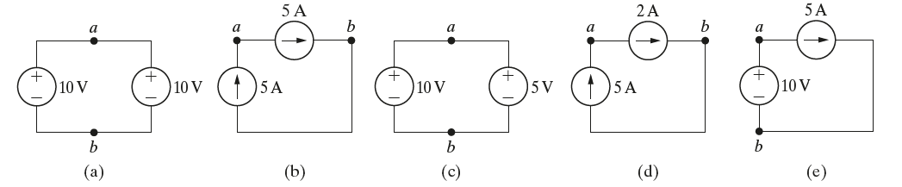
Elementos Básicos de Circuito
Fontes Independentes
Exemplo 2.1:
Fontes ideais independentes:
Fonte da imagem: Adaptada do Livro: J. Nilsson, S. Riedel, Circuitos Elétricos, 10ª Ed.

Slide 12
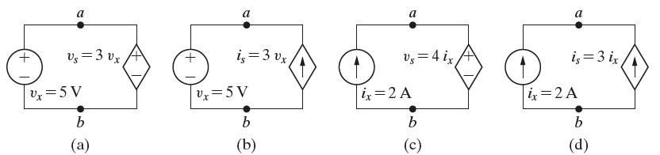
Elementos Básicos de Circuito
Fontes Independentes
Exemplo 2.2:
Fontes ideais dependentes:
Fonte da imagem: Adaptada do Livro: J. Nilsson, S. Riedel, Circuitos Elétricos, 10ª Ed.

Slide 13

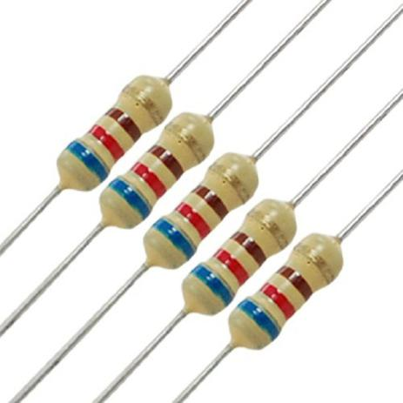
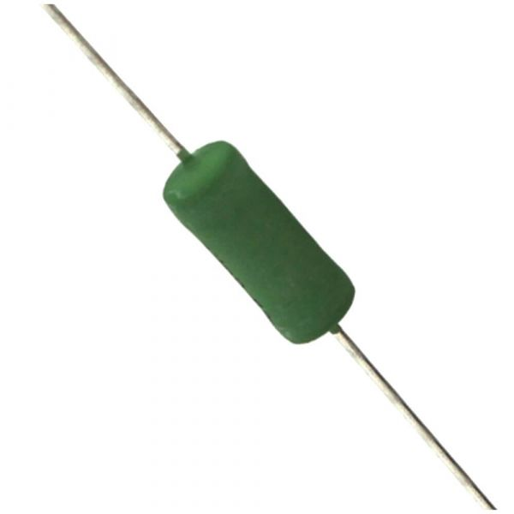

Elementos Básicos de Circuito
Resistência Elétrica
Resistência é a capacidade dos materiais de impedir a passagem de corrente ou, mais especificamente, impedir o fluxo de carga elétrica. O elemento de circuito usado para modelar esse comportamento é o resistor (R).
Em unidades do SI, a resistência é medida em ohms. A letra grega ômega (Ω) é o símbolo padrão para o ohm.
Fonte das imagens: Retiradas da internet, Google Imagens

Slide 14
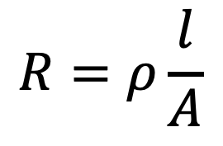

Resistência Elétrica
A resistência de qualquer material de seção reta uniforme é determinada por quatro fatores:
Material;
Comprimento;
Área da seção reta;
Temperatura.
Condutância
elétrica
Resistividade
elétrica
$$R=ρ\frac{l}{A}$$
Comprimento
$$G=\frac{1}{R}$$
Área de seção
Resistência elétrica
Resistência elétrica
Fonte das imagens: Retiradas da internet, Google Imagens

Slide 15
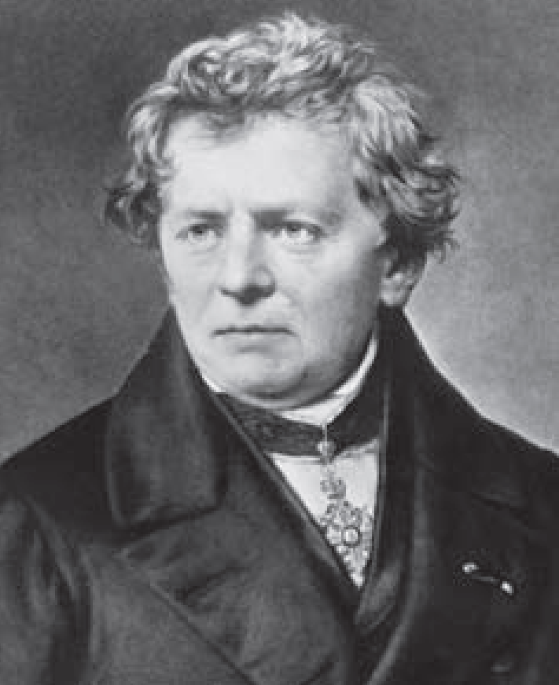
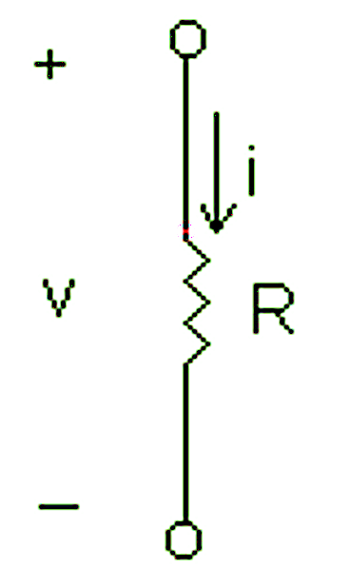
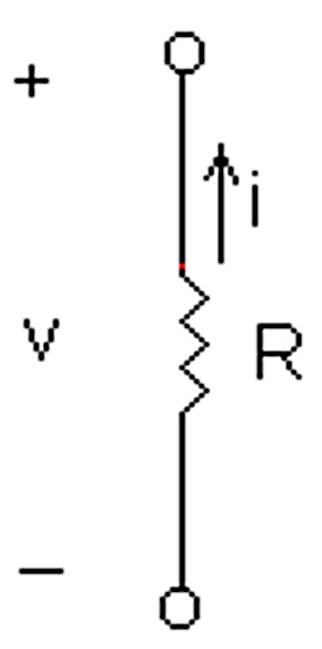




Lei de Ohm
A Lei de Ohm é a relação algébrica entre tensão e corrente para um resistor.
Se o fluxo de corrente no resistor estiver na direção da queda da potencial que lhe é aplicada, então
Mas se o fluxo de corrente no resistor estiver na direção da elevação de potencial que lhe é aplicada, então
$$V=RI$$
Georg Simon Ohm
(1787-1854)
$$V=RI$$
A tensão é $R$ vezes a corrente que entra pelo terminal positivo.
Se a corrente $i$ entra pelo terminal negativo a corrente que entra pelo terminal positivo é $−i$, portanto $v=−Ri$.
$$V=−RI$$

Slide 16







Resistores e Lei de Ohm
A Lei de Ohm é a relação algébrica entre tensão e corrente para um resistor.
Elemento básico de circuito:
$$V=RI ∴ I=GV$$
Resistores lineares:
v
i
$$R$$
$$G$$
$$1$$
$$1$$
0
i
0
v
$$R=\frac{V}{I}$$
$$1Ω=\frac{1V}{1A}$$

Slide 17
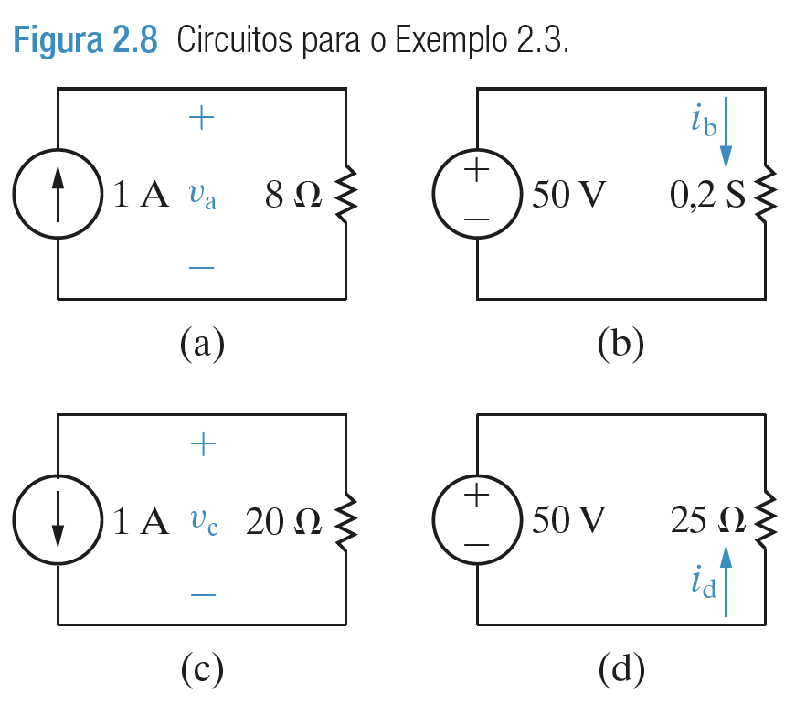



Potência em Resistores
A potência em resistores:
Exemplo 2.3:
$$v=R.i$$
$$p= v.i$$
$$p= Ri2=\frac{v2}{R}$$
Resistor linear é passivo?
Fonte da imagem: Adaptada do Livro: J. Nilsson, S. Riedel, Circuitos Elétricos, 10ª Ed.

Slide 18
ELEMENTOS DE CIRCUITOS FONTES DE TENSÃO E DE CORRENTE A RESISTÊNCIA ELÉTRICA
Aula 2
ELE064 – Análise de Circuitos Elétricos I
Prof. Carlos Ermídio F. Caetano
ccaetano@ufmg.br
sala: 2112

